Slide 1
٩- ٥
المسافة بين نقطتين
الفصل الدراسي الثالث

Slide 2

صباح الخير ياوطني
صباح المجد والعلياء

Slide 3


حل الواجب
hasnaa-2

Slide 4

شريط الذكريات
نظرية فيثاغورس
المعادلات الجذرية
العمليات على العبارات الجذرية
تبسيط العبارات الجبرية
hasnaa-2

Slide 5



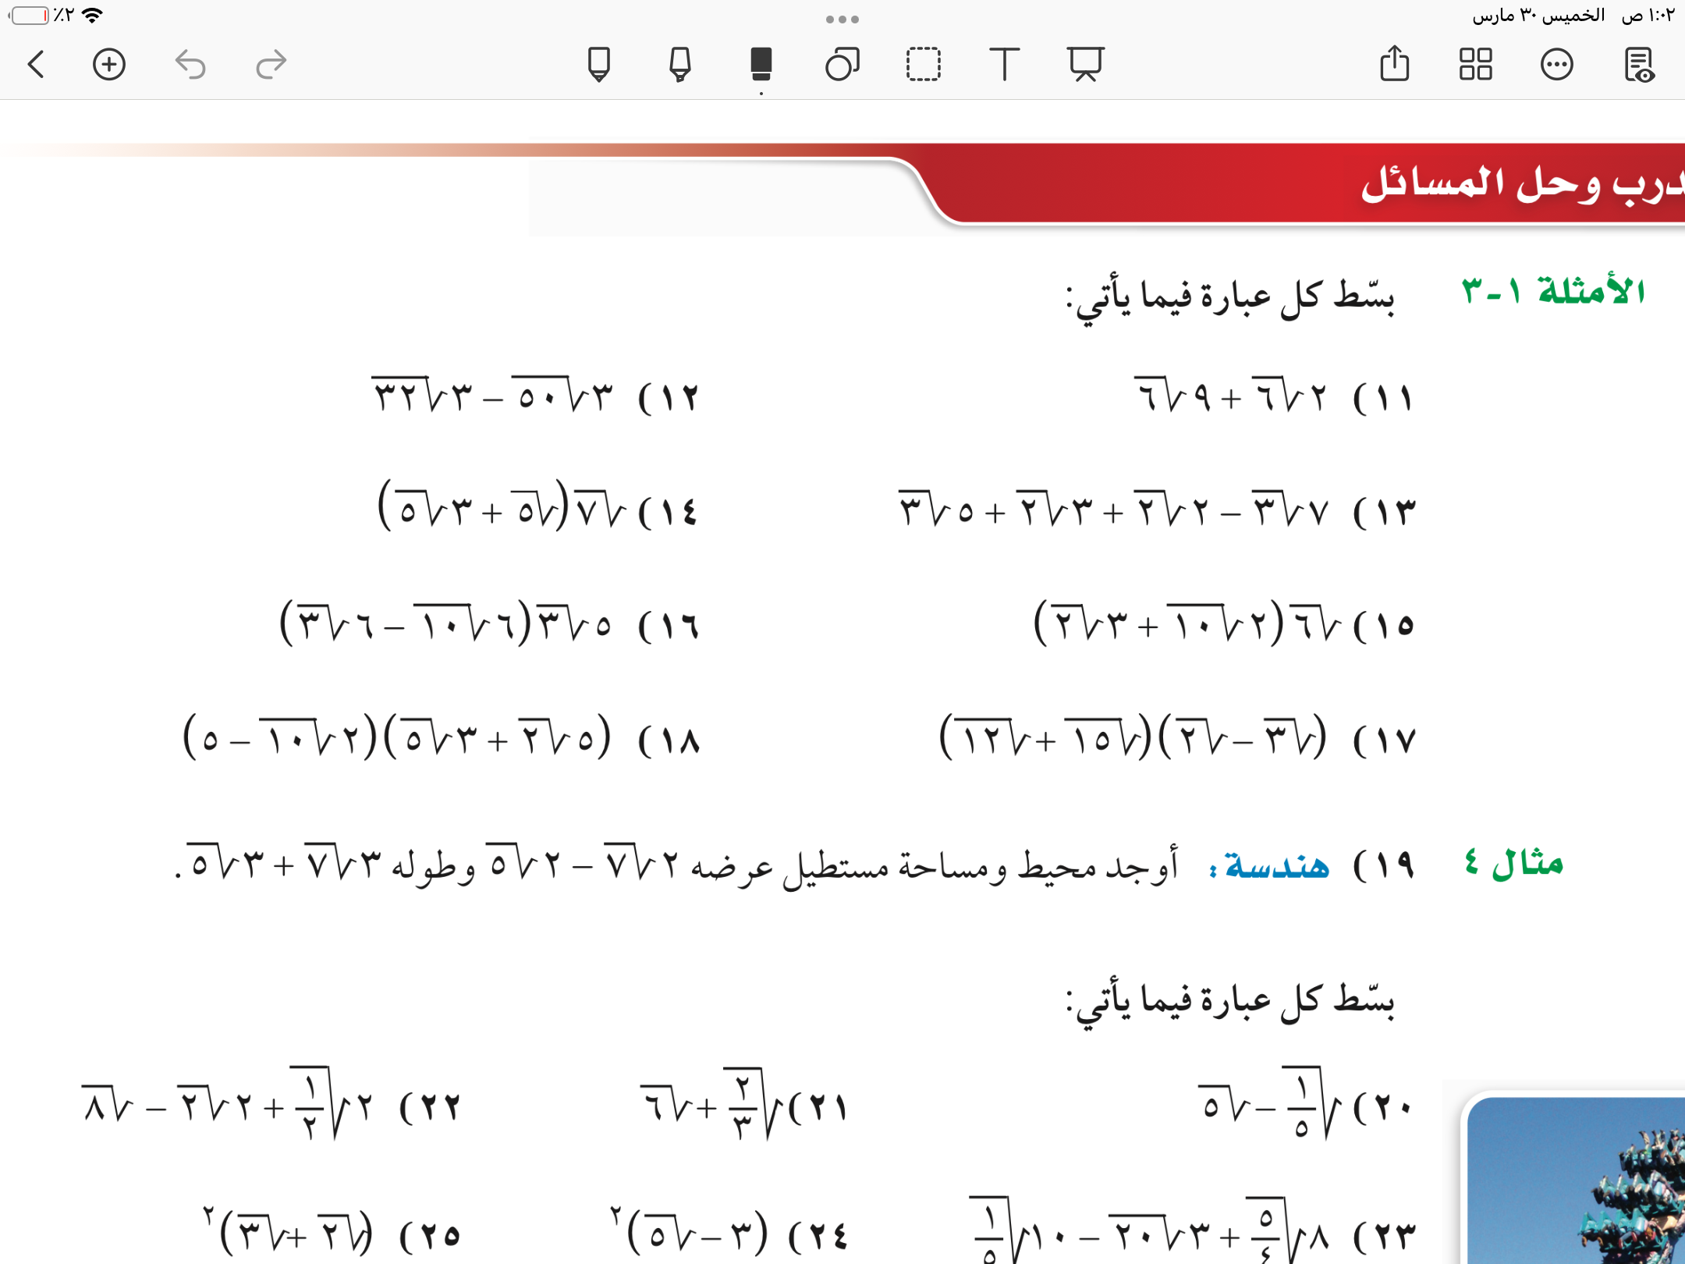
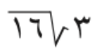
ضع علامة صح او خطا
٣،٤،٥ مجموعة اطوال مثلث غير قائم
١
١١ =
٢
العبارات المجاورة في ابسط صورة
٣

Slide 6
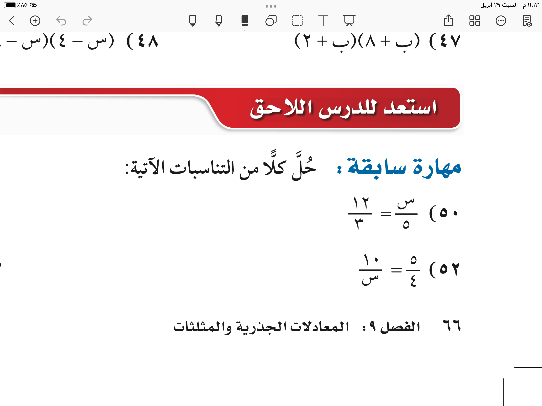

التاريخ
الحصة
استراتيجية التصفح
صفحة
٦٨

Slide 7




ماذا تعلمنا
ماذاسنتعلم
ماذا نعرف
المفردات
🎯 ايجاد المسافة بين نقطتين
في المستوى الإحداثي
استعمال نظرية فيثاغورس
قانون المسافة بين نقطتين

Slide 8
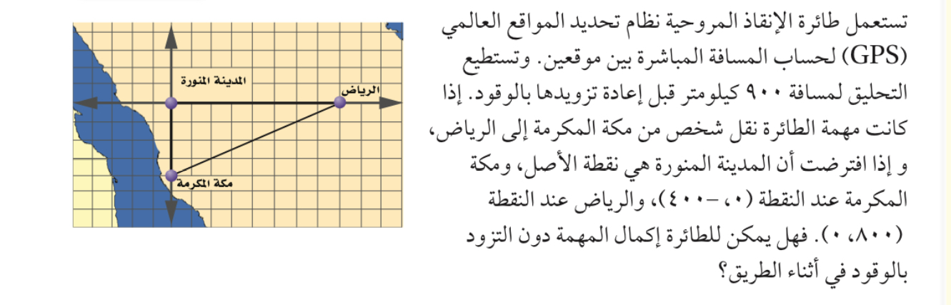





٦٨
لماذا ؟
المفردات
المصدر : كتاب الربط بالدين والوطن والواقع لمجموعة رِفعة
الوتر
الساق
المعكوس
ثلاثية فيثاغورس
▪️ما الذي يجب ان تعرفه لتستعمل نظرية فيثاغورس في تحديد المسافة بين النقطتين
طول ضلعي المثلث القائم لايجاد طول الوتر
بايجاد الفرق بين الاحداثيات الصاديين
▪️كيف تجد المسافة بين مكة المكرمة والمدينة المنورة ؟
بايجاد الفرق بين الاحداثيات السينيين
▪️كيف تجد المسافة بين المدينة المنورة والرياض ؟

Slide 9
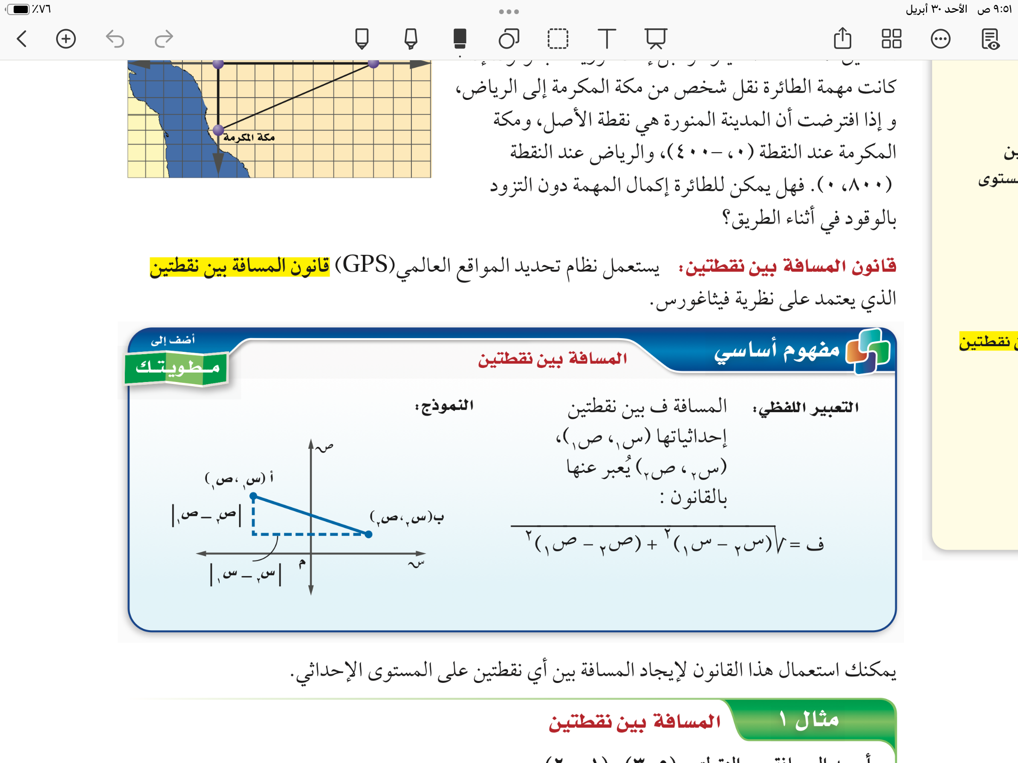




Slide 10

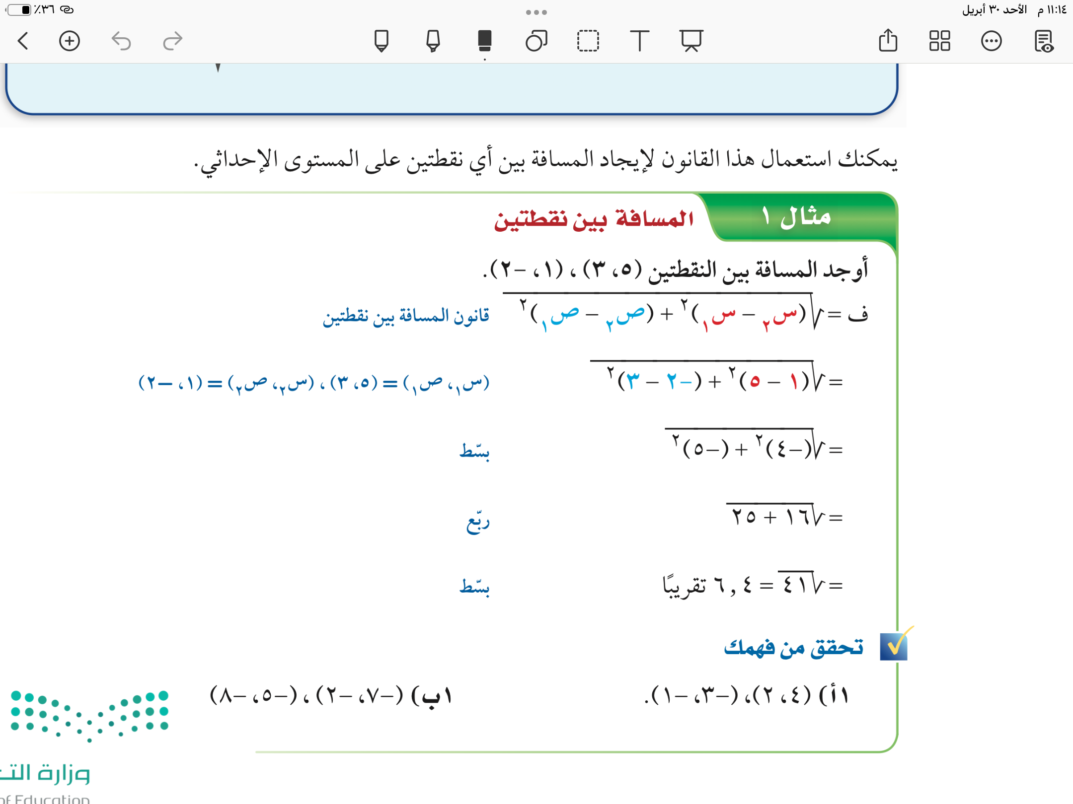
٦٨
مثال

Slide 11



٦٨
تحقق من فهمك
١ب
١أ
فكر
زاوج
شارك

Slide 12
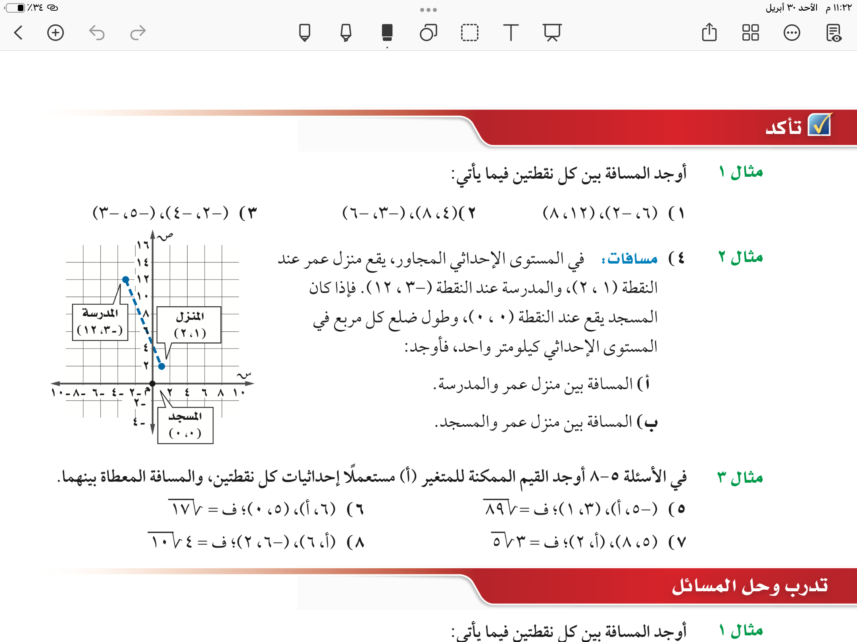


٧٠
تأكد
٣
١

Slide 13
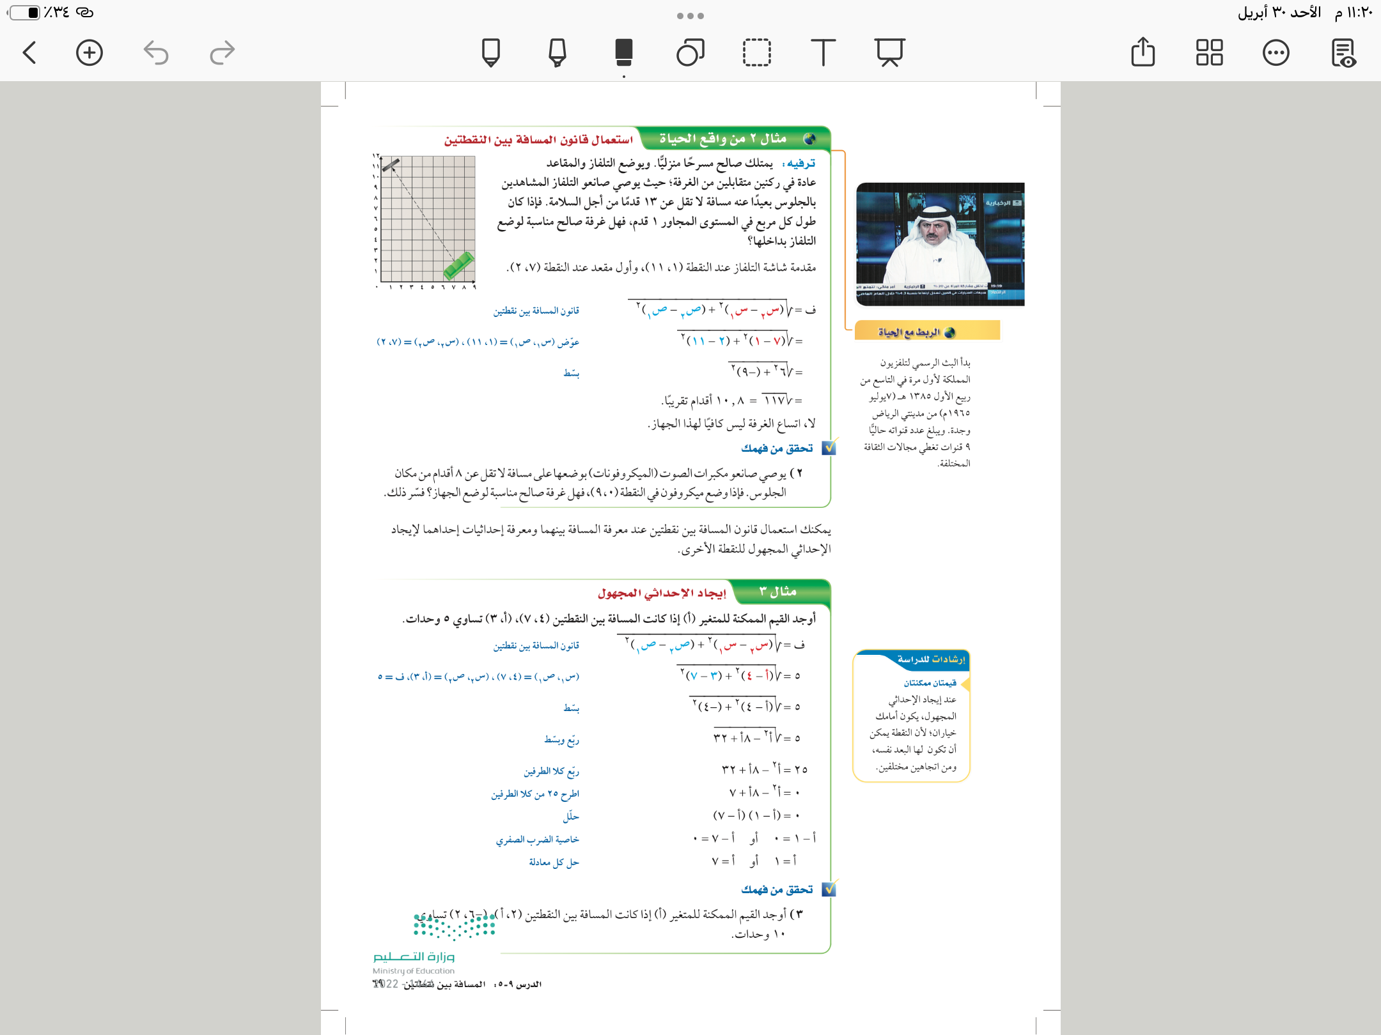
٦٩
مثال من واقع الحياة

Slide 14
٦٩
تحقق من فهمك
٢
فكر
زاوج
شارك

Slide 15
٧٠
تأكد
٤

Slide 16
٧٠
تأكد
٤

Slide 17

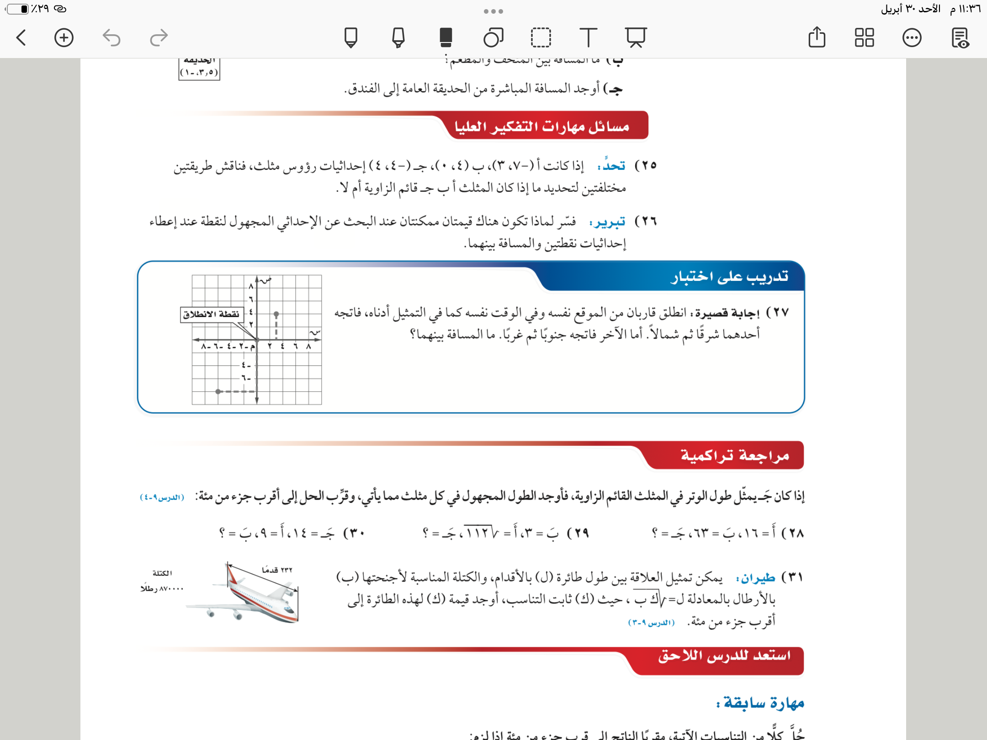


٧١
تدريب على الاختبارات الدولية

Slide 18
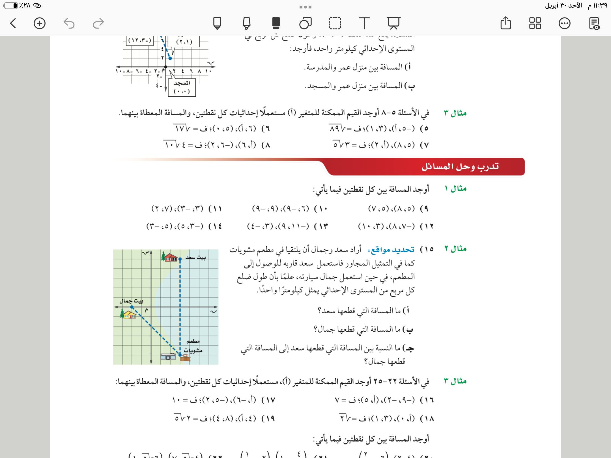
٧٠
تدرب وحل المسائل

Slide 19
٧٠
تدرب وحل المسائل

Slide 20
ايجاد الاحداثي المجهول
hasnaa-2

Slide 21

٦٩
مثال

Slide 22

٦٩
تحقق من فهمك
٣
فكر
زاوج
شارك

Slide 23
مهارة تفكير عليا
٧١

Slide 24
٧٠
تأكد
٦
٥

Slide 25

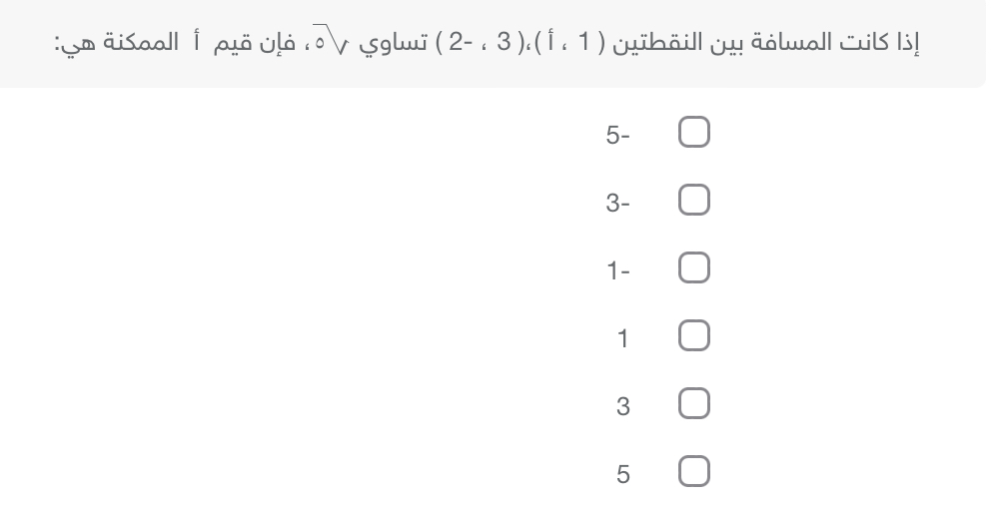
بنك الاسئلة في منصة مدرستي
اختيار من متعدد

Slide 26
٧٠
تدرب وحل المسائل

Slide 27










الاستفسارات
٧٠
ماذاسنتعلم
ماذا نعرف
ماذا تعلمنا
ماذا نعرف
🎯 ايجاد المسافة بين نقطتين
في المستوى الإحداثي
استعمال نظرية فيثاغورس
عزيزتي الطالبة
يمكنك زيارة قناة عين التعليمية للاستفادة
سُبْحَانَكَ اللَّهُمَّ وَبِحَمْدِكَ، أَشْهَدُ أَنْ لَا إِلَهَ إِلَّا أَنْتَ أَسْتَغْفِرُكَ وَأَتُوبُ إِلَيْكَ

Slide 28

https://linktr.ee/Refa2
https://t.me/hasna_math

